Slide 1

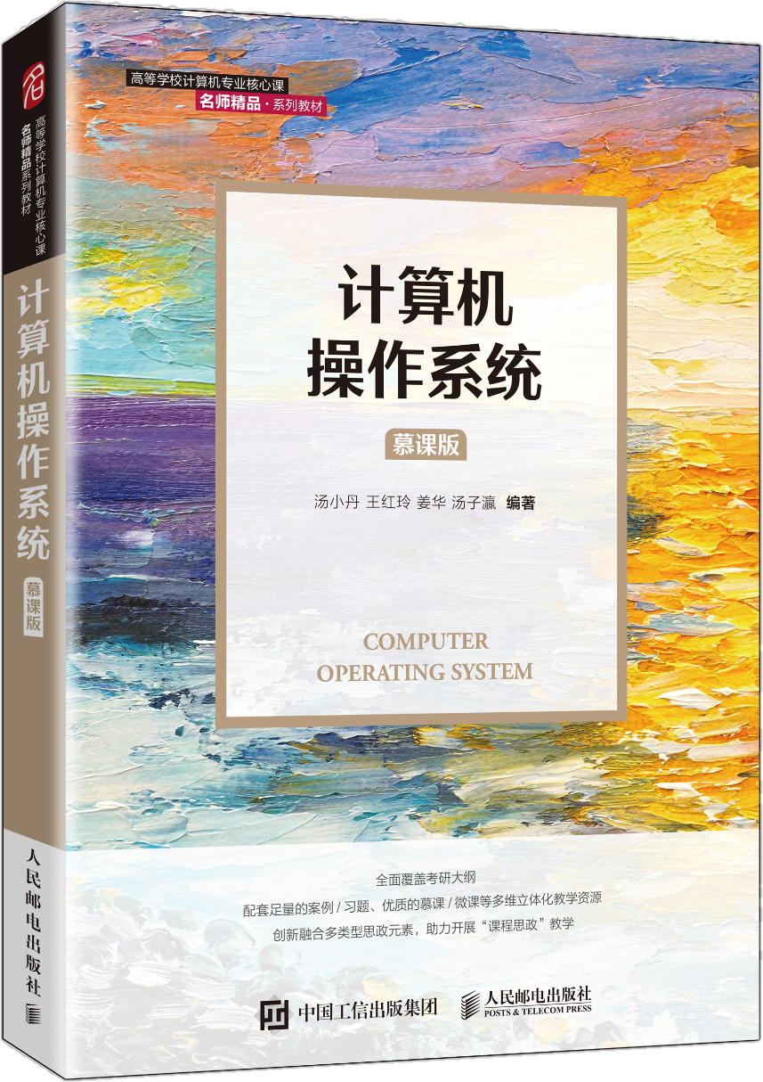

第2章 进程的描述与控制
经典教材《计算机操作系统》最新版
主讲教师：解春燕

Slide 2

第2章知识导图
2、3、4章属于处理器管理功能
第2章一般考1道概念选择题，
与其他章节内容结合，可能会出2道选择题。
第3章考查调度相关的概念和算法计算，一般1道选择题。
2016年考过一次综合题。
死锁平均每年1道选择题
第4章十分重要
几乎每年都会考1道7分左右的综合应用题。
客观题形式考查临界资源与临界区、同步与互斥等基本概念
第1章 | 操作系统引论
第2章 | 进程的描述与控制
第3章 | 处理机调度与死锁
第4章 | 进程同步
第5章 | 存储器管理
第6章 | 虚拟存储器
第7章 | 输入/输出系统
第8章 | 文件管理
第9章 | 磁盘存储器管理
第10章 | 多处理机操作系统
第11章 | 虚拟化和云计算
第12章 | 保护和安全

Slide 3
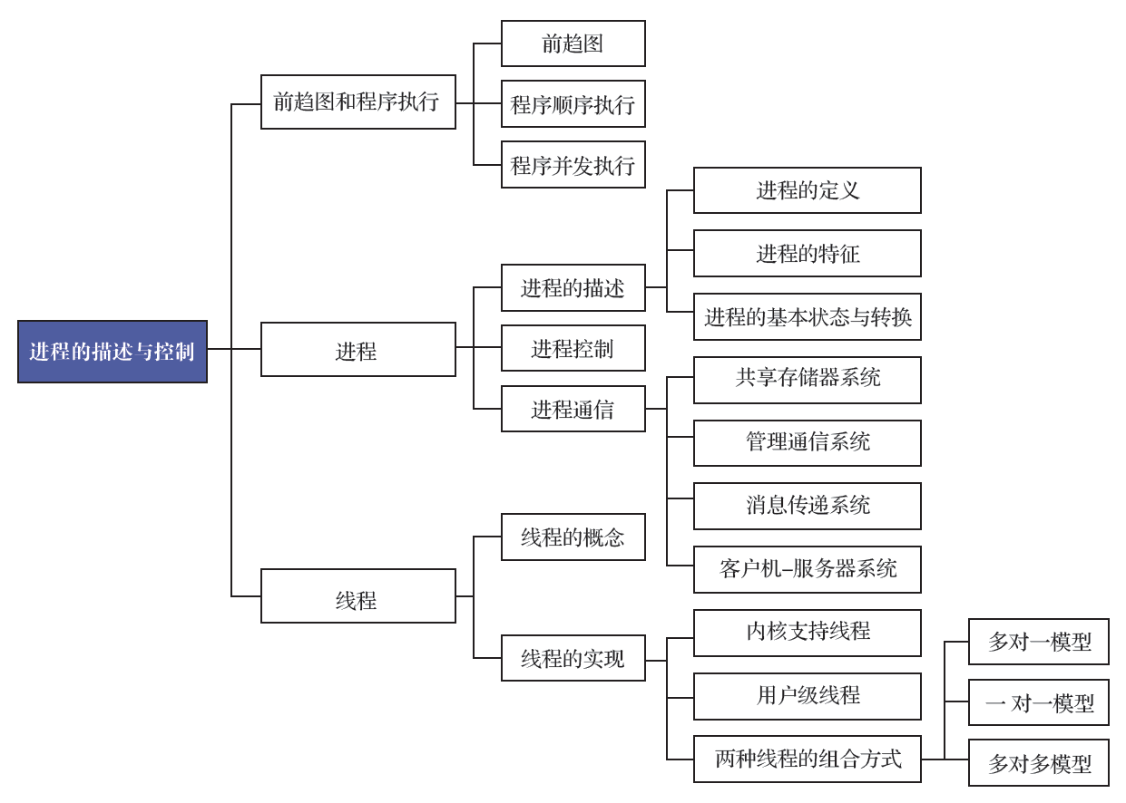
第2章知识导图

Slide 4
内容导航：
2.1 前趋图和程序执行
第2章 进程的描述与控制
2.2 进程的描述
2.3 进程控制
2.4 进程通信
2.5 线程的基本概念
2.6 线程的实现
Date

Slide 5
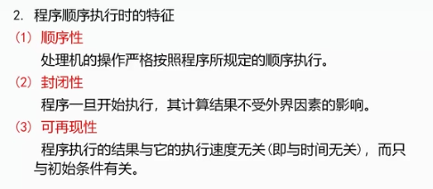
程序执行
1.程序顺序执行
一个较大的程序通常都由若干个程序段组成
程序在执行时，必须按照某种先后次序逐个执行，仅当前一操作执行完后，才能执行后继操作。

Slide 6
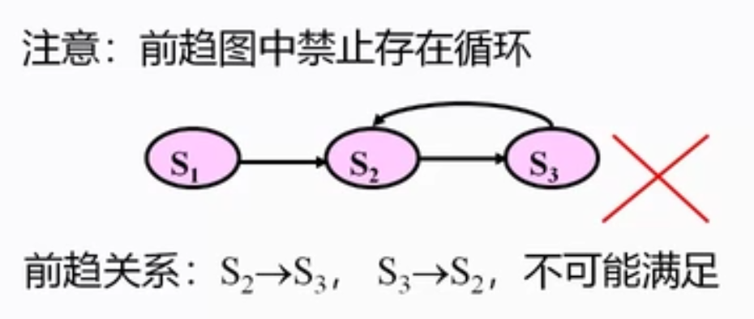
前驱图
前趋图
有向无循环图
用于描述执行的先后顺序
结点表示程序段
有向边表示前趋关系
I₁
C₁
P₁
I₂
C₂
P₂
程序顺序执行时的前趋图
前趋关系：
（I_{i，}C_{i}）→或I_{i}→C_{i}
C_{i}→P_{i}或（C_{i，}P_{i}）→

Slide 7
并发前驱图
例：程序段如下：
S₁: a:=x+2
S₂: b:=y+4
S₃: c:=a+b
S₄: d:=c+b
S₁
Signature
S₃
S₄
S₂

Slide 8
画出下面4条语句所对应的前驱图。
P₁：a=x+2y； P₂：b=a+6；
P₃：c=4a-9； P₄：d=2b+5c；

Slide 9
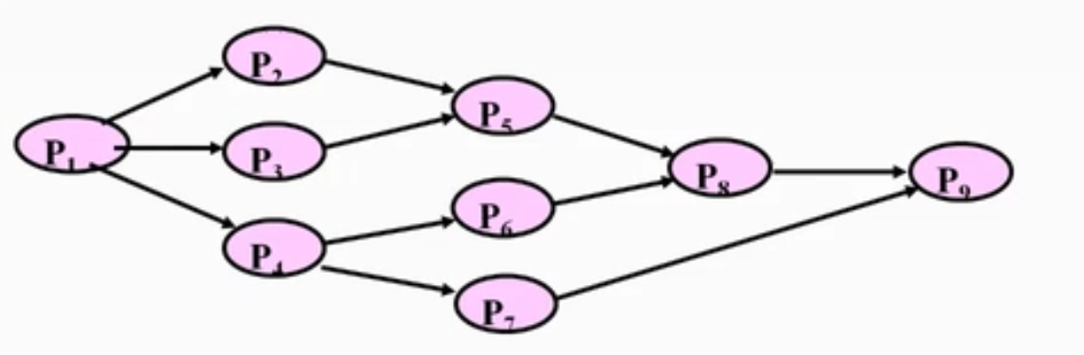
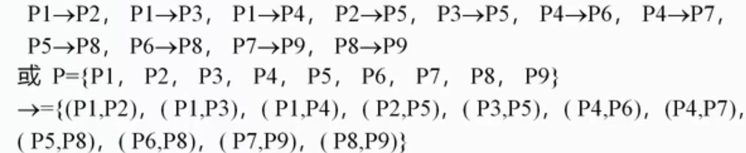
前驱图表示方法

Slide 10
并发前驱图
程序并发执行
采用多道程序技术，将多个程序同时装入内存，使之并发运行。
I₁
I₂
I₃
I₄
C₁
C₂
C₃
C₄
P₁
P₂
P₃
P₄
Signature
程序并发执行时的前趋图

Slide 11

程序并发执行的特征
间断性
并发程序需要共享资源，形成相互制约关系。
相互制约导致“执行——暂停——执行”间断性活动。
失去封闭性
多个程序共享全机资源。
执行状态受外界因素影响。
不可再现性
程序经过多次执行后，虽然其执行时的环境和初始条件都相同，但得到的结果却各不相同。
Signature
Date

Slide 12
不可再现性的例子
程序A
…
N:=N+1;
…
循环程序A和B共享一个变量N，他们以不同的速度运行。(假定某时刻变量N的值为n）。
N:=N+1 在print(N)和N:=0之前，此时得到的N值分别为n+1,n+1,0
N:=N+1 在print(N)和N:=0之后，此时得到的N值分别为n, 0 , 1
N:=N+1 在print(N)和N:=0之间，此时得到的N值分别为n,n+1,0
结论：失去了可再现性。
程序B
…
print(N);
N:=0;

Slide 13
内容导航：
2.1 前趋图和程序执行
第2章 进程的描述与控制
2.2 进程的描述
2.3 进程控制
2.4 进程通信
2.5 线程的基本概念
2.6 线程的实现
Date

Slide 14
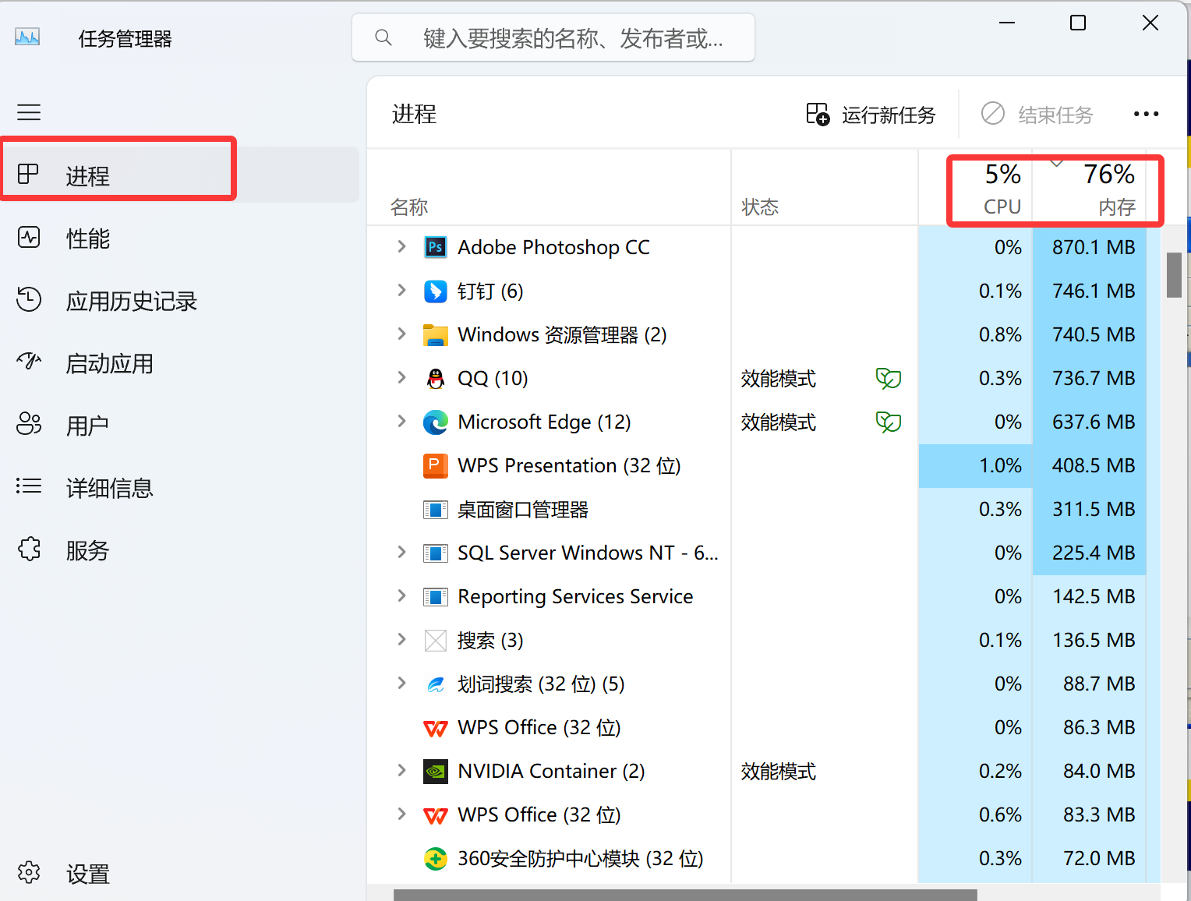
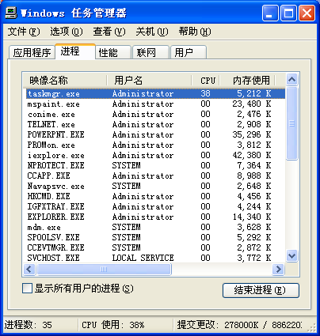
进程例子： Windows 11

Slide 15
进程的定义和特征
进程是程序的执行过程，是系统进行资源分配和调度的一个独立单位。
进程是程序的一个实例，是程序的一次执行。
进程是活动的，程序是静态的。
Text
程序是进程的代码部分。
进程在内存中，程序在外存中。
一个计算机系统中，进程的最大数目主要受到内存大小限制。

Slide 16
进程的特征
动态性（最基本的特征）
(Concurrence)
并发性
独立性
异步性
01
02
03
04
一次执行过程，有生命期
程序是静态的
一段时间内同时运行
进程实体是一个能独立运行的基本单位
是系统中独立获得资源和独立调度的基本单位
按各自独立的、不可预知的速度向前推进

Slide 17
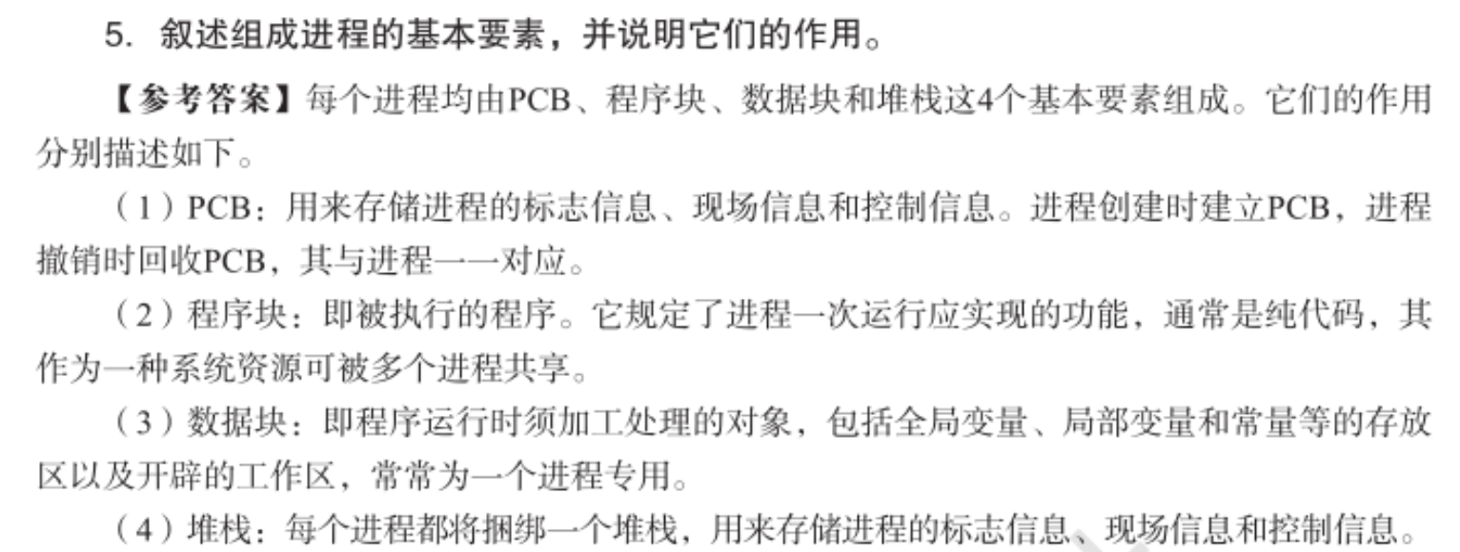
进程控制块(process control block, PCB)
专门的数据结构，与进程一 一对应。
包含了进程的各种运行状态信息
PCB会随着进程的创建而产生，调度而执行，撤销而灭亡
进程=程序块+数据块+PCB+堆栈
（课后习题5）

Slide 18
进程控制块PCB
PCB是进程的一部分，是操作系统中最重要的记录型数据结构，是进程存在的唯一标志，常驻内存。
PCB的信息(课本49页)
进程标识符（外部和内部标识符）
处理机状态：被中断的信息存放在PCB中
进程调度信息
进程控制信息

Slide 19
一个进程实体由PCB、共享正文段、数据堆段和数据栈段组成，请指出下列C语言程序中的内容及相关数据结构各位于哪一段中。
I.全局赋值变量()
II. 未赋值的局部变量()
Ⅲ.函数调用实参传递值()
IV.用malloc()要求动态分配的存储区()
V.常量值(如1995、"string")( )
​VI.进程的优先级()
A.PCB B.正文段 C.堆段 D.栈段
二进制代码和常量存放在正文段
动态分配的存储区在堆段
临时使用的变量在栈段。
正确答案：B、D、D、C、B、A

Slide 20
进程控制块PCB
PCB的作用：（课本48页）
作为独立运行基本单位的标志；
能实现间断性运行方式；
提供进程管理所需要的信息；
提供进程调度所需要的信息；
实现与其他进程的同步与通信。
PCB的组织方式（49页）
线性方式
链接方式
索引方式

Slide 21
PCB线性组织方式
PCB 1
PCB 2
PCB 3
. . .
PCB n

Slide 22
PCB链接组织方式
把具有同一状态的PCB用其中一个链接字链接成一个队列
PCB 1 | 4
PCB 2 | 3
PCB 3 | 0
PCB 4 | 8
PCB 5 | 0
PCB 6 | 7
PCB 7 | 9
PCB 8 | 0
PCB 9 | 11
执行指针
就绪队列指针
阻塞队列指针
空闲队列指针

Slide 23
PCB索引组织方式
根据所有进程的状态建立几张索引表，分别记录各个PCB在内存的地址
执行指针
PCB 1
PCB 2
PCB 3
PCB 4
PCB 5
PCB 6
PCB 7
就绪索引表
就绪表指针
阻塞表指针
阻塞索引表

Slide 24
进程的状态及转换
就绪状态（ready)
进程已获得除CPU之外的所有必需资源，一旦获得CPU控制权，立即运行
许可
创建
就绪
I/O完成
时间片完
进程调度
阻塞
执行
终止
I/O请求
释放

Slide 25
进程的状态及转换
执行状态(running)：已获得CPU，正在执行的状态
单处理机：一个进程处于执行状态
多处理机：多个进程处于执行状态
许可
创建
就绪
I/O完成
时间片完
进程调度
阻塞
执行
终止
I/O请求
释放

Slide 26
进程的状态及转换
阻塞状态（Block）
正在执行的进程由于发生某事件而暂时无法继续执行主动进入的状态
典型事件：向系统请求共享资源失败；等待某种操作的完成；新数据尚未到达；等待新任务的到达。
处于阻塞状态的进程也会排成一个队列，可能还会根据不同的阻塞原因排成多个队列
许可
创建
就绪
I/O完成
时间片完
进程调度
阻塞
执行
终止
I/O请求
释放

Slide 27
创建状态和终止状态
创建状态
申请一个空白PCB；填写PCB；分配资源；设置就绪状态插入就绪队列
终止状态
等待OS善后；
收回PCB
僵尸进程；
孤儿进程
许可
创建
就绪
时间片完
I/O完成
进程调度
阻塞
执行
终止
I/O请求
释放
Notes:
在类UNIX操作系统中，子进程是通过父进程创建的。子进程的结束和父进程的运行是一个异步过程,即父进程永远无法预测子进程 到底什么时候结束。
1、僵尸进程是当子进程比父进程先结束，而父进程又没有回收子进程，子进程占用资源没有释放，此时子进程将成为一个僵尸进程。
2、当一个父进程终止，它的一个或多个子进程却还在运行，那么那些子进程将成为孤儿进程。为避免孤儿进程退出时无法释放所占用的资源而僵死，进程号为1的init进程将会接受这些孤儿进程，这一过程也被称为“收养”

Slide 28
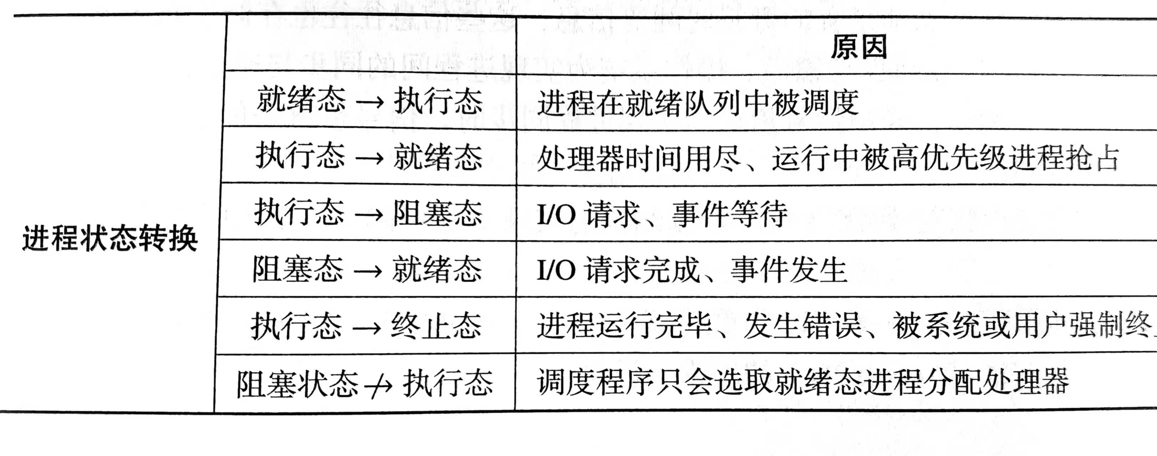
创建状态和终止状态
课后习题3+随堂练习

Slide 29
综合思考
1)若系统中没有运行进程，是否一定没有就绪进程?
2)若系统中既没有运行进程，又没有就绪进程，系统中是否就没有进程?
3)在采用优先级进程调度时，运行进程是否一定是系统中优先级最高的进程?
1、是。若系统中未运行进程，则系统很快会选择一个就绪进程运行。只有就绪队列中无进程时，CPU才可能处于空闲状态。
2、不一定。因为系统中的所有进程可能都处于阻塞态
3、不一定。因为高优先级的进程有可能正处在阻塞队列中，进程调度会从就绪队列中选择一个进程占用CPU，这个被选中的进程可能优先级较低。

Slide 30
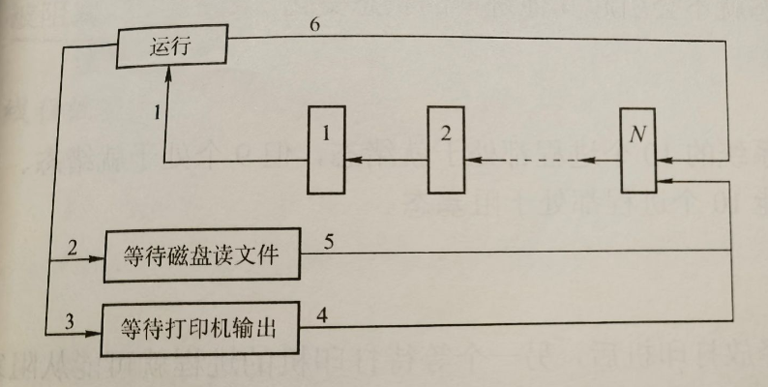
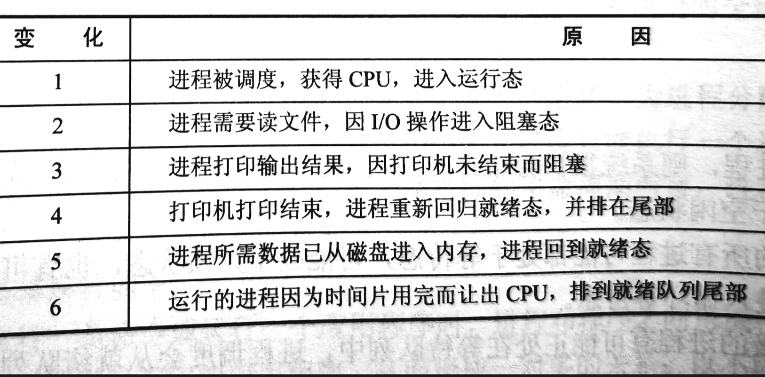
某分时系统中的过程可能出现如下图所示的状态变化，说明引起6个状态变化的原因

Slide 31
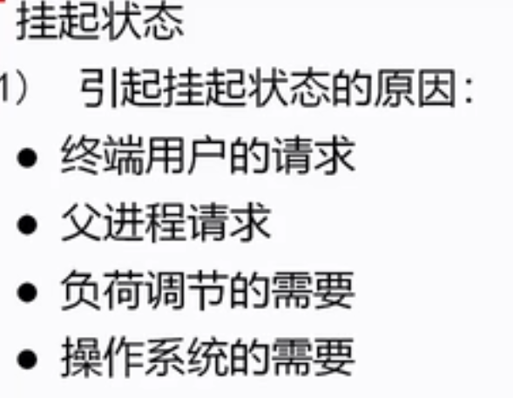
挂起状态
课本46页，课后习题4
挂起会将进程从内存调到外存

Slide 32
引入挂起状态的状态转换
活动状态表示进程还在内存
静止状态表示进程被调到外存
许可
活动
就绪
挂起
静止
就绪
创建
激活
I/O完成
时间片完
挂起
进程调度
活动
阻塞
执行
终止
I/O请求
释放
挂起
静止
阻塞
释放
激活
Notes:
1、活动就绪->静止就绪，当进程处于未被挂起的就绪状态时，称为活动就绪状态；
当挂起时，变为静止就绪状态，处于静止就绪状态的进程不接受调度。
2、活动阻塞->静止阻塞，当进程处于未被挂起的阻塞状态时，称为活动阻塞状态；
当挂起时，变为静止阻塞状态，处于该状态的进程在其所期待的事件发生后，将从静止阻塞变为静止就绪。
3、静止就绪->活动就绪，使用激活原语激活。
4、静止阻塞->活动阻塞，使用激活原语激活。

Slide 33
状态的转换之人的一生
首先，人的生命历程一定是一个动态的、过程性的概念，要研究人的生命历程，先要介绍经历这个历程的主体是什么。主体当然是人，相当于经历进程的主体是进程映像，人有自己的身份，相当于进程映像里有PCB；人生历程会经历好几种状态：
出生的时候、弥留的时候、充满斗志的时候、发奋图强的时候及失落的时候，相当于进程有创建、撤销、就绪、运行、阻塞等状态，这几种状态会发生改变。
人会充满斗志而转向发奋图强，发奋图强获得进步之后又会充满斗志预备下一次发奋图强，或者发奋图强后遇到阻碍会进入失落状态，然后在别人的开导之下又重新充满斗志。类比进程，会由就绪态转向运行态，运行态转向就绪态,或者运行态转向阻塞态,然后在别的进程帮助下返回就绪态。
当然中间某个阶段可能会出现严重身体健康问题，需要住院，恢复健康或有后遗症，可以比作挂起状态。

Slide 34
内容导航：
2.1 前趋图和程序执行
第2章 进程的描述与控制
2.2 进程的描述
2.3 进程控制
2.4 进程通信
2.5 线程的基本概念
2.6 线程的实现
Date

Slide 35
进程控制
进程控制就是对系统中的所有进程进行有效管理
一般由OS内核中的原语实现
管理功能包括：
00
00
00
00
进程创建
进程终止
进程阻塞与唤醒
进程挂起与激活
Notes:
创建：Create
终止：Kill、Abort、Exit
阻塞：block
唤醒：wakeup
挂起：suspend
激活：active

Slide 36
进程创建（Create）
进程图
描述进程家族关系的有向树
子进程可以继承父进程的资源
子进程被撤销时，应将从父进程获得的资源归还父进程
父进程被撤销时，应同时撤销所有子进程
A
B
C
D
E
F
G
H
I
J
K
L
M
Notes:
父、子、祖先的理解

Slide 37
进程创建（Create）
引起进程创建的事件（课后习题7）
用户登录、作业调度、提供服务、应用请求
进程创建过程：（课后习题8）
申请空白PCB；
分配所需资源；
初始化PCB；
插入就绪队列。
包括内存空间、文件句柄、I/O设备等
如进程ID、状态（如就绪、运行、等待等）、优先等

Slide 38
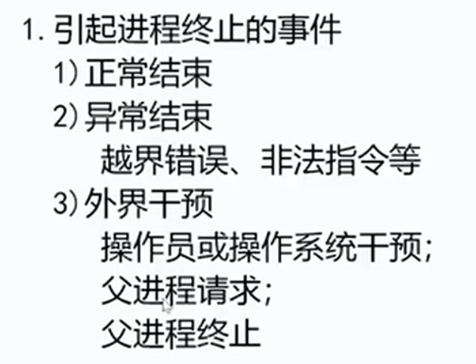
进程终止
（课后习题9）
Notes:
常见的异常事件包括越界错误、保护错、指令非法、特权指令错、运行超时、等待超时、算术运
算错、I/O故障等。

Slide 39
进程终止
进程的终止过程：（课后习题10）
根据被终止进程的标识符，从PCB集合中检索出该进程的PCB，从中读出该进程的状态；
1
2
若被终止进程正处于执行状态，应立即终止该进程的执行，并设置调度标志为真，用于指示该进程被终止后应重新其他进程调度；（思考：就绪和阻塞态进程终止该如何呢？）
3
若该进程还有子孙进程，还应将其所有子进程予以终止；
4
将该进程所拥有的全部资源，或者归还给其父进程或系统；
5
将被终止进程（PCB）从所在队列中移去。

Slide 40
进程的阻塞Block()与唤醒Wakeup()
引起进程阻塞和唤醒的事件
向系统请求共享资源失败；等待某种操作的完成；新数据尚未到达；等待新任务的到达。（课后习题11）
进程阻塞过程
进程的阻塞是进程自身的一种主动行为。
具体过程：停止执行；状态由执行改为阻塞；将PCB插入阻塞队列。
进程唤醒过程
具体过程：从阻塞队列中移出；状态由阻塞改为就绪；将PCB插入就绪队列。
必须成对使用Block和Wakeup原语。

Slide 41
进程的挂起与激活
进程的挂起
Suspend()原语
活动就绪—>静止就绪
活动阻塞—>静止阻塞
进程的激活过程
Active()原语
静止就绪—>活动就绪
静止阻塞—>活动阻塞

Slide 42
内容导航：
2.1 前趋图和程序执行
第2章 进程的描述与控制
2.2 进程的描述
2.3 进程控制
2.4 进程通信
2.5 线程的基本概念
2.6 线程的实现
Date

Slide 43
进程通信概念
进程通信是指进程之间的信息交换
低级进程通信 ：进程间仅交换一些状态和少量数据。如：进程的同步和互斥，信号量机制
效率低
通信对用户不透明，所有操作旭程序员操作完成
高级进程通信：高效地传送大量数据
对用户透明，可以使用os提供的一组通信命令
使用方便，减少了编程的复杂性
课后习题12

Slide 44
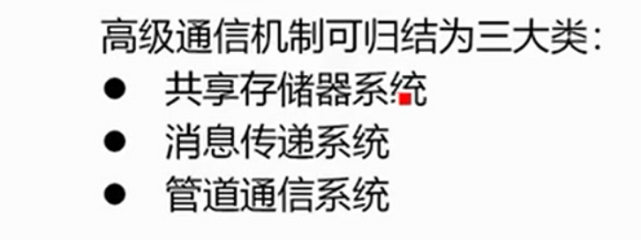
进程通信的类型(1)
课后习题13-15

Slide 45
进程通信的类型(1)
共享存储器系统
基于共享数据结构的通信方式（效率低）：如全局变量
基于共享存储区的通信方式（高级）
简单的理解就是：甲和乙中间有一个大布袋，甲和乙交换物品是通过大布袋进行的。甲把物品放在大布袋里，乙拿走，但乙不能直接到甲的手中拿东西，甲也不能直接到乙的手中拿东西。

Slide 46
消息传递通信的实现方式
消息传递系统
直接通信方式：发送进程直接把消息发送给接收进程，并将它挂在接收进程的消息缓冲队列上，接收进程从消息缓冲队列中取得消息。
如：网络报文
间接通信方式：发送进程消息发送到某个中间实体，接收进程从中间实体取得消息，中间实体一般称为信箱，广泛应用于网络中。
简单的理解：甲要告诉乙某些事情，就要写信，然后通过邮差送给乙。直接通信就是邮差把信直接送到乙的手上，
间接通信就是邮差把信放到乙家门口的邮箱里。

Slide 47

进程通信的类型(1)
管道通信
管道：用于连接一个读进程和一个写进程以实现它们之间通信的一个共享文件，又名pipe文件（管道文件）。
管道机制的协调能力：互斥、同步、对方是否存在
注意：管道只能采用半双工通信，即某一刻只能单向传输。
要实现父子成互动，通信需定义两个管道

Slide 48
内容导航：
2.1 前趋图和程序执行
第2章 进程的描述与控制
2.2 进程的描述
2.3 进程控制
2.4 进程通信
2.5 线程的基本概念
2.6 线程的实现
Date

Slide 49
线程的引入
问你一个问题：你觉得“同时开10个APP”和"—个APP里同时干10件事”，哪个更费设备资源？（随堂投票）
答案是前者。
因为每个APP是一个“进程”，进程需要独立的内存空间、文件资源，开10个进程就像你同时开10个房间，每个房间都要放床、桌子、椅子，特别占地方。而线程呢？它是“进程里的小任务”，10个线程可以共享一个进程的内存和资源，就像一个房间里10个人分工干活，床和桌子大家共用——这就是线程最核心的优势：轻量级，省资源。

Slide 50
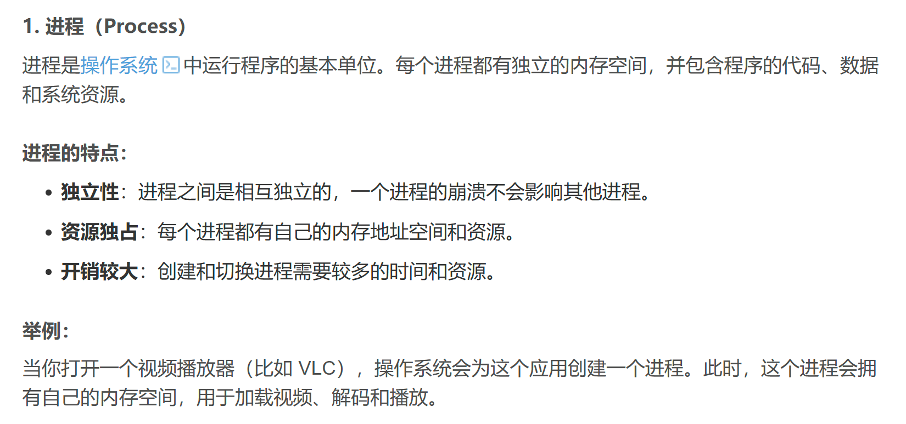
线程的引入

Slide 51
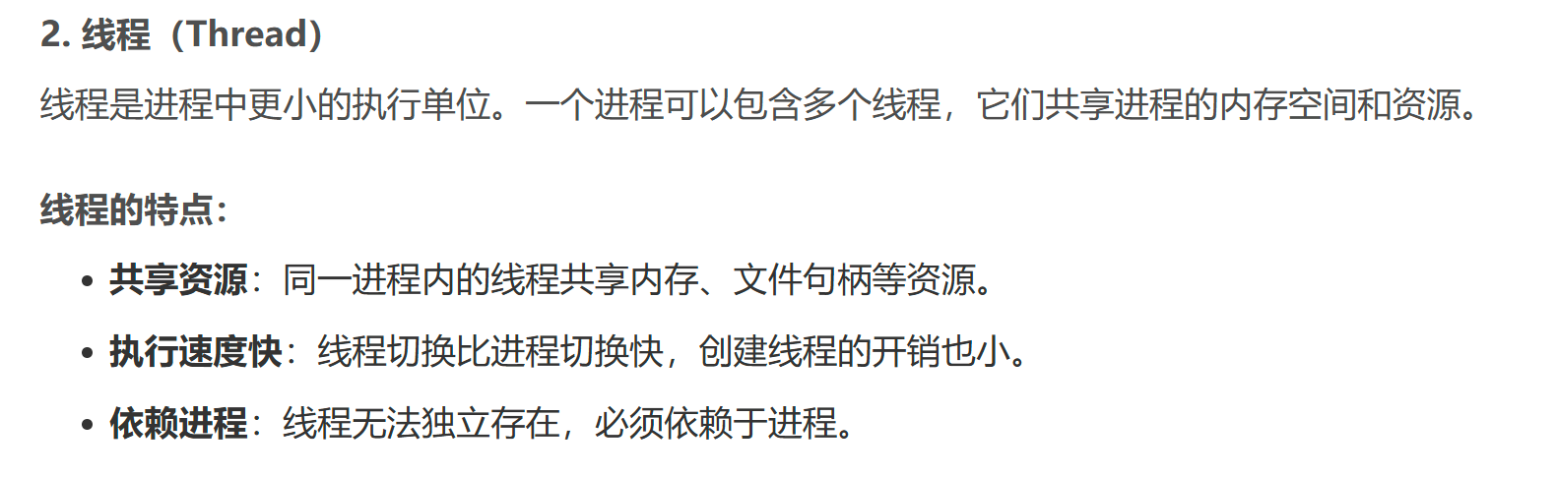
线程的引入

Slide 52
线程
线程的引入
引入进程的目的是更好的使多道程序并发执行，提高资源利用率和系统吞吐量。
引入线程的目的则是减少进程在并发执行时所付出的时空开销，提高操作系统的并发性能。线程最直接的理解就是轻量级进程
（讨论区：线程是什么意思？）

Slide 53

线程的状态和线程控制块
线程状态
执行态、就绪态、阻塞态
线程状态转换与进程状态转换一样
线程控制块（TCB）
线程标识符、一组寄存器、线程运行状态、优先级、线程专有存储区、信号屏蔽、堆栈指针

Slide 54
线程和进程的比较(6个方面)
01
调度
在传统的OS中，拥有资源、独立调度和分派的基本单位都是进程；
在引入线程的OS中，线程作为调度和分派的基本单位，进程作为资源拥有的基本单位；
在同一进程中，线程的切换不会引起进程切换，在由一个进程中的线程切换到另一个进程中的线程时，将会引起进程切换。
02
并发性
在引入线程的操作系统中，不仅进程之间可以并发执行，而且在一个进程中的多个线程之间，也可并发执行，提高了系统资源利用率和系统吞吐量。

Slide 55
线程和进程的比较
03
拥有资源
进程是系统中拥有资源的一个基本单位，它可以拥有资源。
线程本身不拥有系统资源，仅需一点保证独立运行的资源即可。
允许多个线程共享其隶属进程所拥有的资源。
04
独立性
进程都拥有独立的内存空间和资源，除了共享全局变量，不允许其他进程访问
某进程中的线程对其他进程不可见
同一进程中的不同线程共享进程空间和资源，独立性要比不同进程之间的独立性低得多。

Slide 56
线程和进程的比较
05
系统开销
在创建或撤消进程时，OS所付出的开销将显著大于创建或撤消线程时的开销。
线程切换的代价远低于进程切换的代价。
同一进程中的多个线程之间的同步和通信也比进程的简单，甚至无需os干预。
06
支持多处理机系统
对于传统单线程进程，不管有多少处理机进程，只能运行在一个处理机上。
对于多线程进程，可以将进程中的多个线程分配到多个处理器上执行

Slide 57
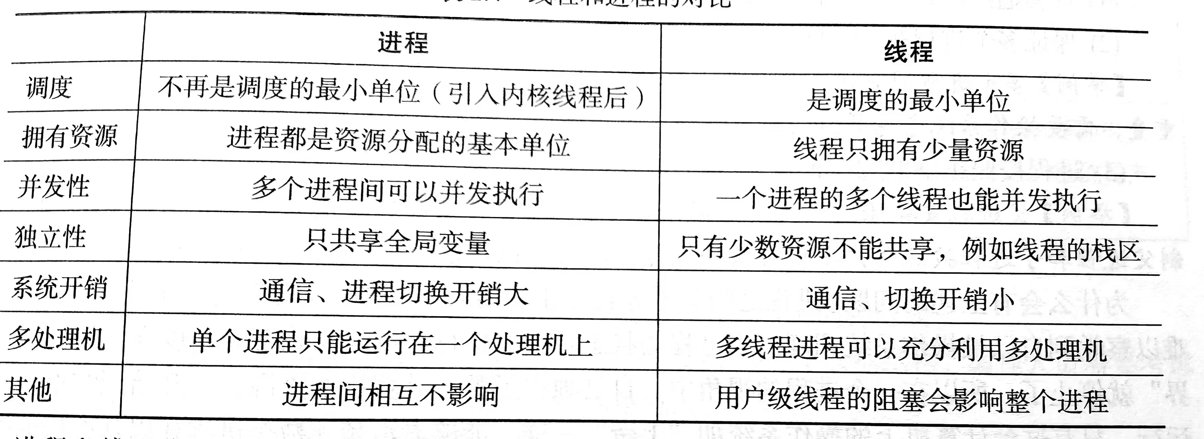
进程与线程比较

Slide 58
内容导航：
2.1 前趋图和程序执行
第2章 进程的描述与控制
2.2 进程的描述
2.3 进程控制
2.4 进程通信
2.5 线程的基本概念
2.6 线程的实现
Date

Slide 59
线程的实现
具体实现：
内核支持线程的实现（利用系统调用）
线程和进程一样，均在内核空间下实现。调度的最小单
位是线程
用户级线程的实现
线程的管理由应用程序实现，在用户空间下完成操作，系统内核感知不到线程的存在。该方式下调度的最小单位依然是进程。线程的调度由所在进程实现
实现方式：
内核支持线程KLT
用户级线程ULT
组合方式

Slide 60
内核支持线程KLT
优点：
在多处理机系统中，内核可同时调度同一进程的多个线程
如一个线程阻塞了，内核可调度其他线程(同一或其他进程)。
线程的切换比较快，开销小。
内核本身可采用多线程技术，提高执行速度和效率。
缺点：
对用户线程切换，需要内核，开销较大。

Slide 61
用户级线程ULT
优点：
线程切换不需要转换到内核空间，效率高。
调度算法可以是进程自主定制的，利于进程更好的安排各个线程工作，有更好的扩展性。
os只负责CPU和资源分配，线程的实现与OS平台无关。
缺点：
一旦某个线程被阻塞，该线程所属的整个进程都会被阻塞
多线程应用不能发挥多处理机进行多重处理的优点，因为OS只会为进程分配一个CPU，一个进程中只有一个线程处于执行态。

Slide 62
结论
用户级线程的性能优于内核级线程。
内核级线程的性能优于进程

Slide 63


ULT与KLT组合方式
多对一模型
一对一模型
多对多模型

Slide 64
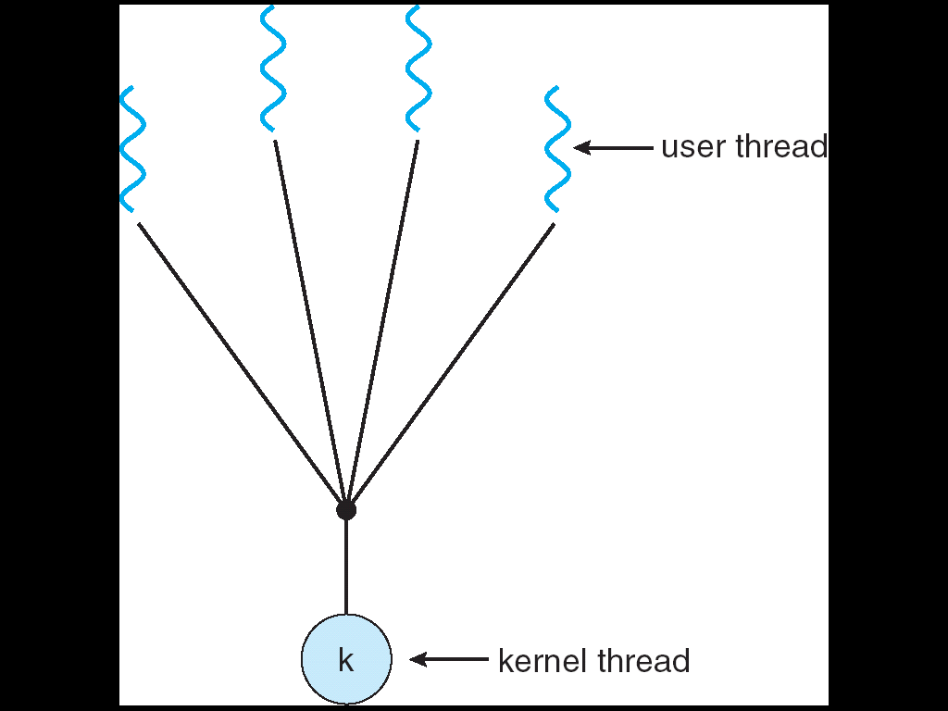
多对一模型
01
多个用户级线程映射到一个内核线程。
02
多个线程不能并行运行在多个处理器上。
03
特点：线程管理在用户态执行，因此是高效的，但一个线程的阻塞系统调用会导致整个进程的阻塞 。
04
用于不支持内核线程的系统中。
05
Solaris Green Threads
GNU Portable Threads
例子:

Slide 65
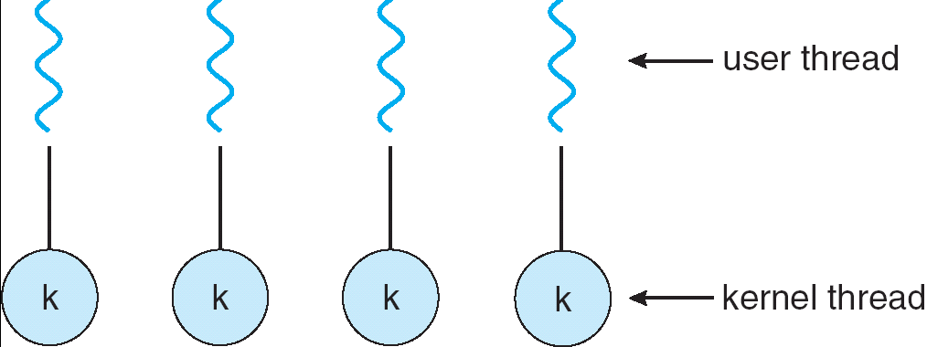
一对一模型
01
每个用户级线程映射到一个内核线程。
02
比多对一模型有更好的并发性。
03
允许多个线程并行运行在多个处理器上。
04
缺点：创建一个ULT需要创建一个KLT，效率较差。
05
Windows 95/98/NT/XP/2000
Linux
Solaris 9 and later
OS/2
例子：

Slide 66
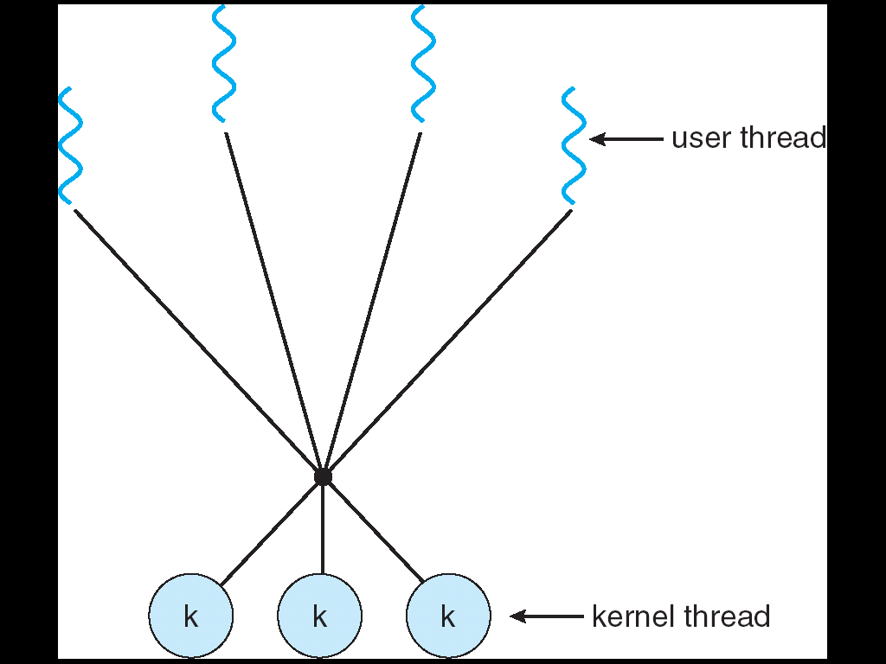
多对多模型
多个用户级线程映射为相等或小于数目的内核线程。
允许操作系统创建足够多的KLT。集合了上面两种模型的优点
例子：
Solaris 9 以前的版本；
带有ThreadFiber开发包的Windows NT/2000 。

Slide 67
学 习 进 步 ！
经典教材《计算机操作系统》最新版

